Slide 1


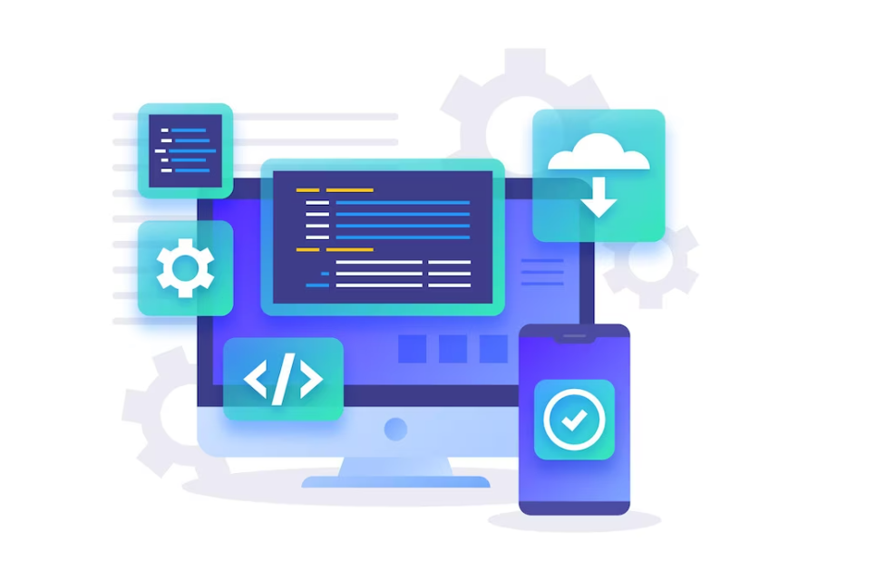
Análisis y Desarrollo de Software

Slide 2

Integrantes
Fabian Estiven Cristancho
Jonatan David Montealegre
Sebastian Camilo Molina
Steven Jacob Torres

Slide 3

Descripción
Empleo Total es un software integral de búsqueda de empleo diseñado para conectar a candidatos con oportunidades laborales de manera eficiente y efectiva.
Tiene 12 requerimientos funcionales:
iniciar sesión, registro, gestión de registro, categoria, subcategoria, hojas de vida, ofertas de empleo, postularse, chat, calificaciones, notificaciones, reseñas, estadísticas, Estos requerimientos son administrados por diferentes usuarios según su rol los cuales existen : administrador, usuario, empresa y empleado.
Empleo Total Ofrece una plataforma intuitiva donde los usuarios pueden crear perfiles detallados, buscar empleos según sus habilidades y preferencias, y postularse directamente a vacantes relevantes. Para los empleadores, Empleo Total proporciona herramientas avanzadas para publicar ofertas de trabajo, filtrar candidatos y gestionar el proceso de contratación.
IEEE830

Slide 4
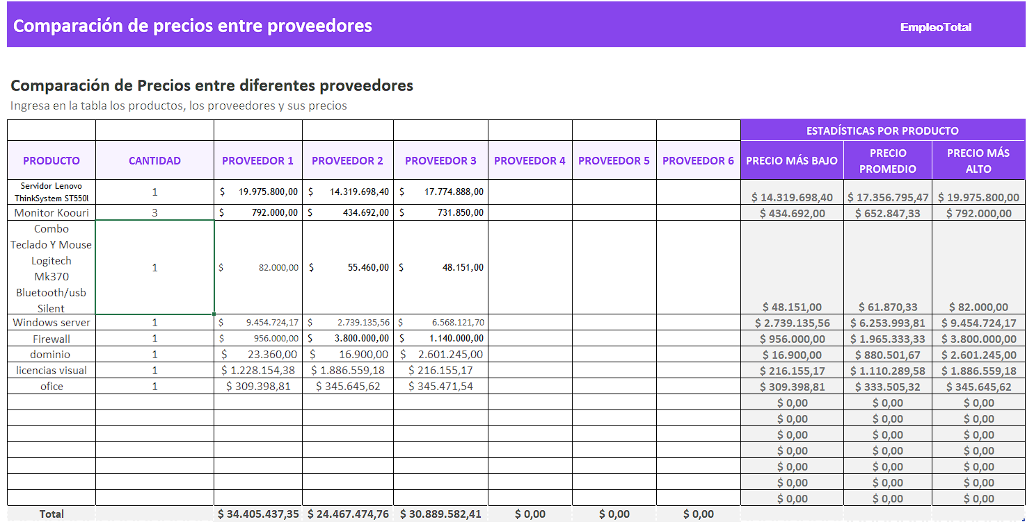
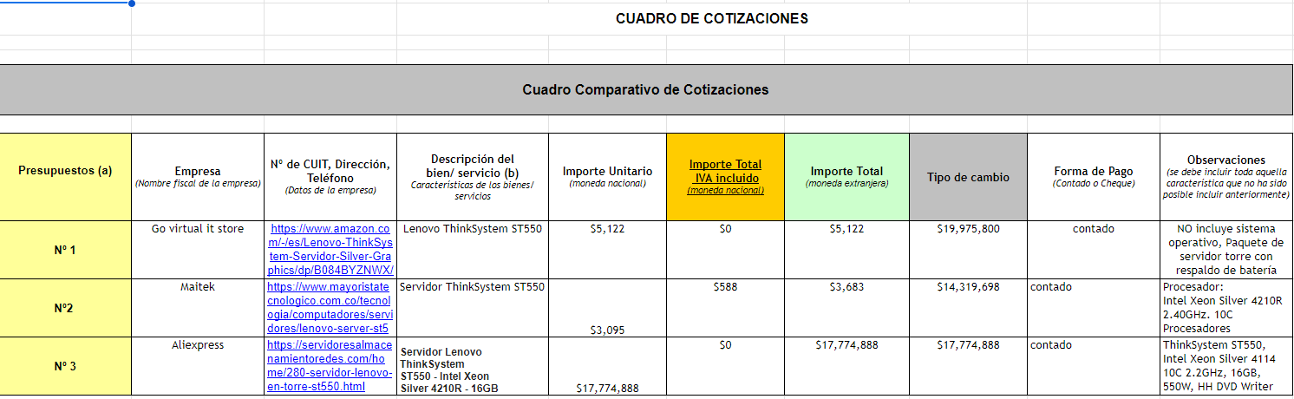
Estimación de costos de software-hardware
Las cotizaciones de cada producto requerido tanto para el administrador, el equipo de trabajo y la institución se realizaron y se registraron en dos archivos de Excel. En el primero, se detalla el precio de cada artículo en diferentes tiendas, incluyendo impuestos y el costo por unidad. En el segundo archivo, se listan estos productos con las cantidades específicas necesarias para el administrador, el equipo de trabajo y la institución.
LINK
LINK

Slide 5
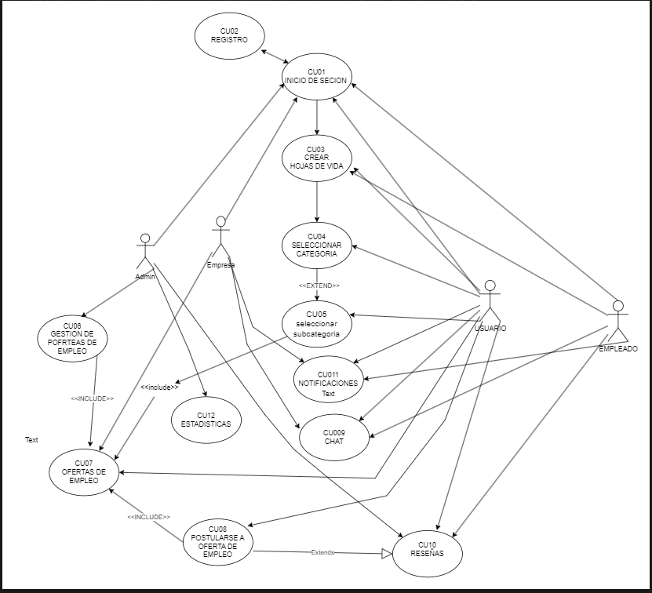
Diagrama de casos de uso
Los diagramas de casos de uso son creados por los requerimientos funcionales y dan atender cuál es la acción que va hacer cada actor.
Admin
Empresa
Usuario
Empleado
LINK

Slide 6
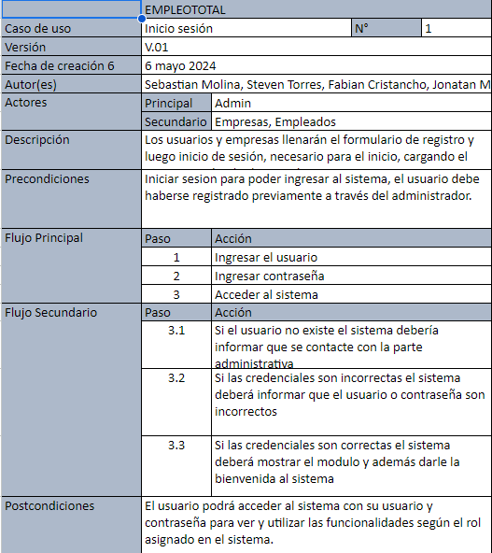
Diagrama específico de casos de uso
Se representa la lista de tareas que los actores pueden realizar y está directamente relacionado con los requisitos del proceso del software
LINK

Slide 7
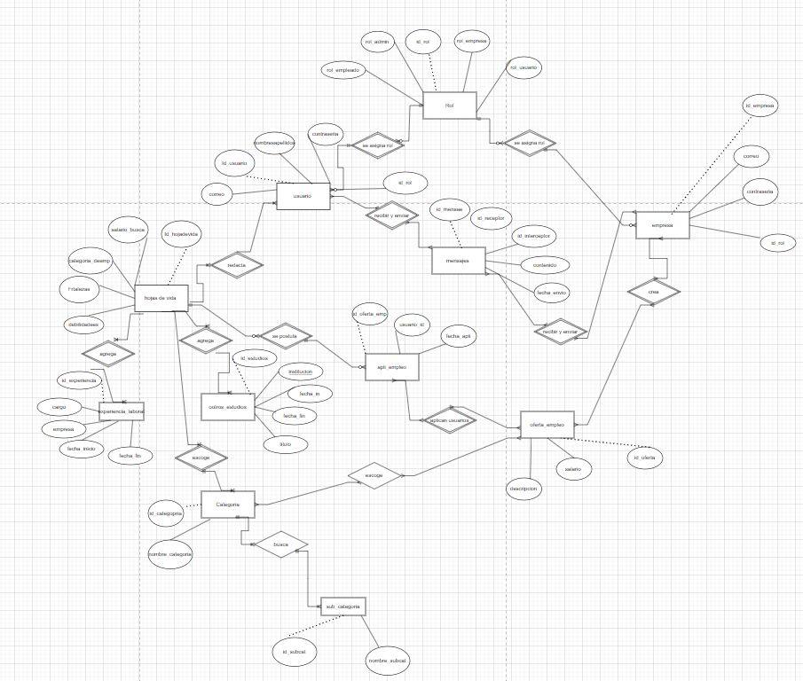
Modelo entidad relación
El modelo entidad-relación es un enfoque conceptual para diseñar bases de datos. Utiliza entidades para representar objetos del mundo real y relaciones para describir cómo estas entidades interactúan entre sí. Es fundamental para planificar la estructura de datos antes de implementarla en sistemas de gestión de bases de datos.
LINK

Slide 8
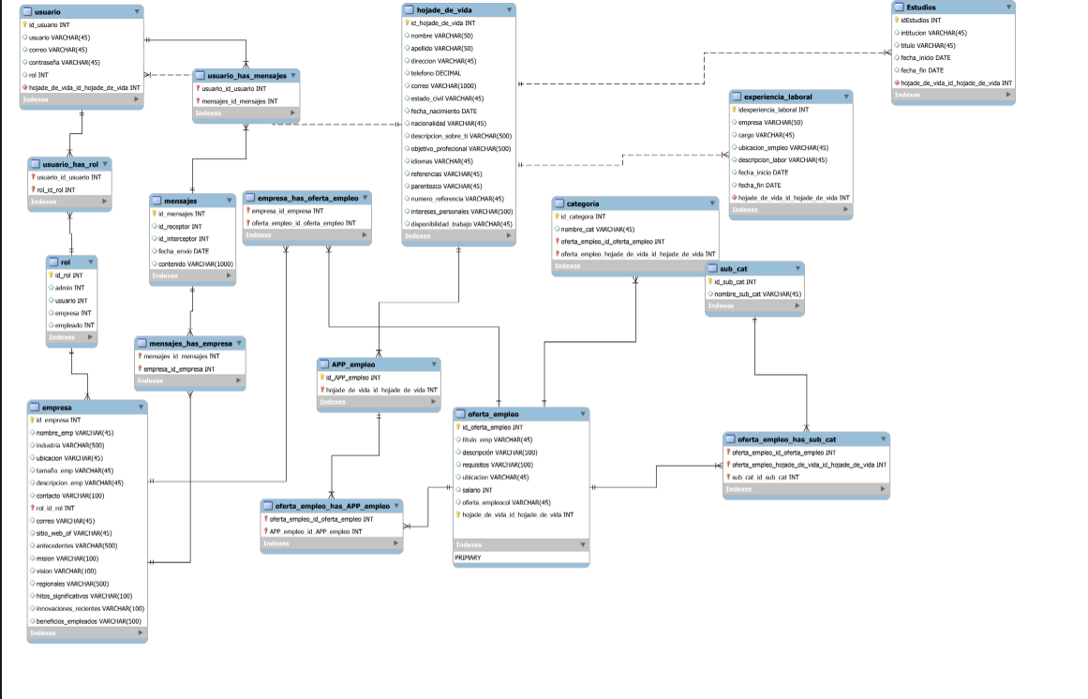
Modelo relacional
Un modelo relacional es un tipo de modelo de base de datos que organiza la información en tablas, o relaciones, compuestas por filas y columnas. Cada fila representa un registro único y cada columna un atributo de datos. Este modelo utiliza claves primarias y foráneas para establecer relaciones entre tablas (muchos a muchos, uno a muchos y uno a uno) asegurando la integridad y consistencia de los datos.
LINK

Slide 9
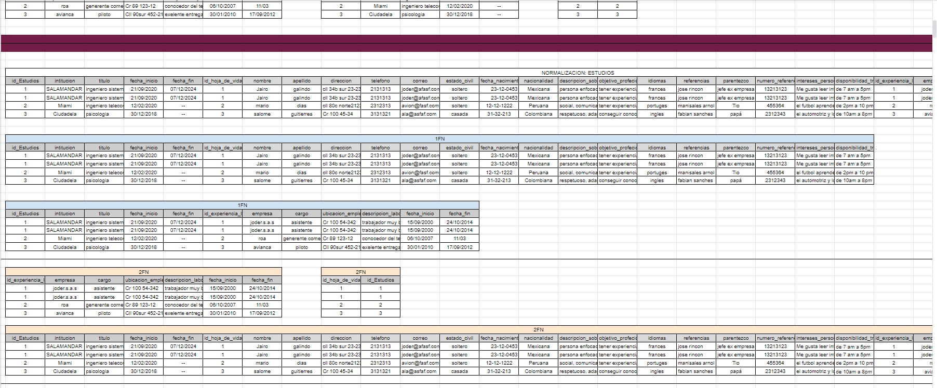
Normalización del modelo relacional
La normalización de la base de datos consiste en aplicar reglas con el fin de cumplir
tres objetivos:
1.Evitar la duplicación de información en la base de datos.
2.Prevenir problemas al agregar y actualizar datos en el sistema.
3.Asegurar el cumplimiento de las políticas de seguridad, garantizando la integridad de los datos.
LINK

Slide 10
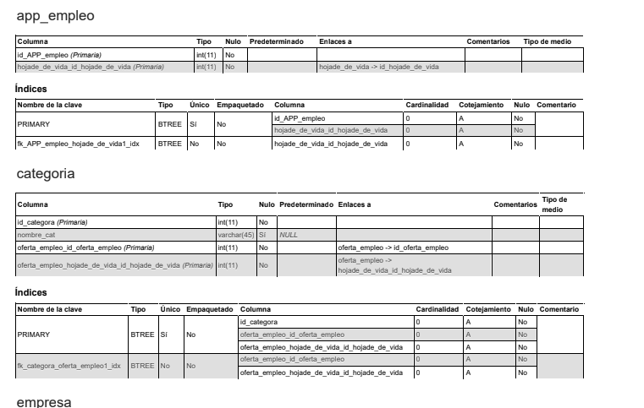
Diccionario de datos
En el diccionario de datos se encuentra la lista de todos los elementos que forman parte del flujo de datos en todo el sistema.
este es un conjunto de archivos que almacena información acerca de los datos que se guardan en la base de datos
LINK

Slide 11
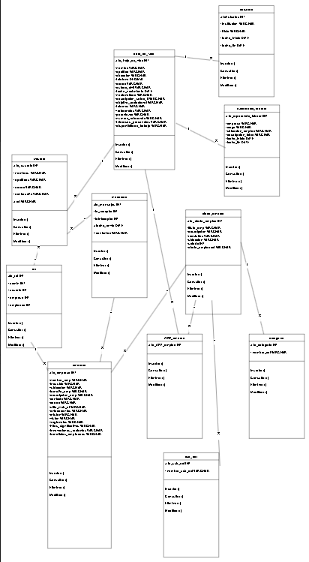
Diagrama de clases
Un diagrama de clases es una representación visual de las clases en un sistema y sus relaciones. Muestra atributos, métodos y las conexiones entre las clases, destacando la estructura estática y las interacciones entre los objetos.
LINK

Slide 12
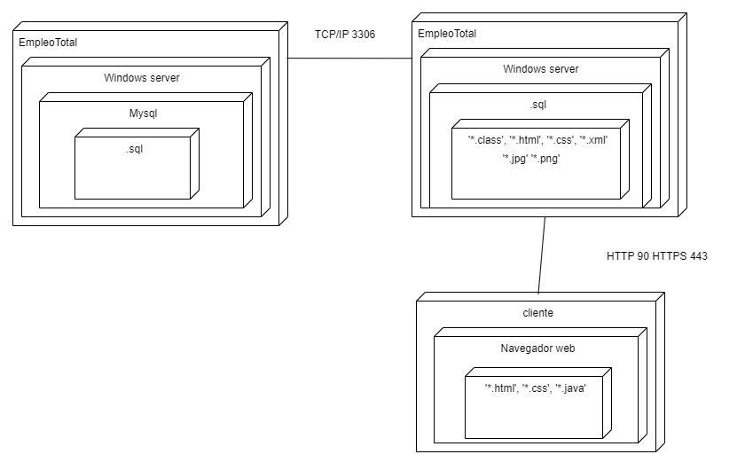
Diagrama de despliegue
Un diagrama de despliegue es una representación gráfica que muestra la arquitectura física de un sistema, destacando cómo se distribuyen sus componentes de software en el hardware. Este tipo de diagrama incluye nodos, que pueden ser dispositivos físicos o entornos de ejecución, y muestra las conexiones y dependencias entre ellos. Además, detalla qué software se ejecuta en cada nodo y cómo interactúan los diferentes componentes del sistema a través de estas conexiones.

Slide 13


